Slide 1
ISA-LOGIC
赵天翊
y86-64
risc vs cisc
逻辑设计与HCL

Slide 2
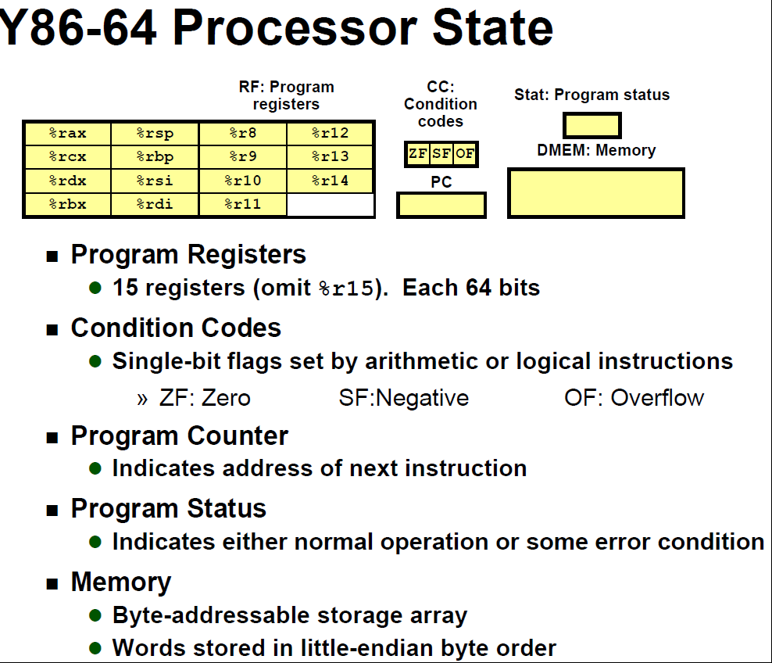
1.结构
1）15个64位寄存器
（f用于表示立即数）
2）没有CF
3）program status：
AOK: 继续执行
HLT/ADR/INS：停止执行

Slide 3
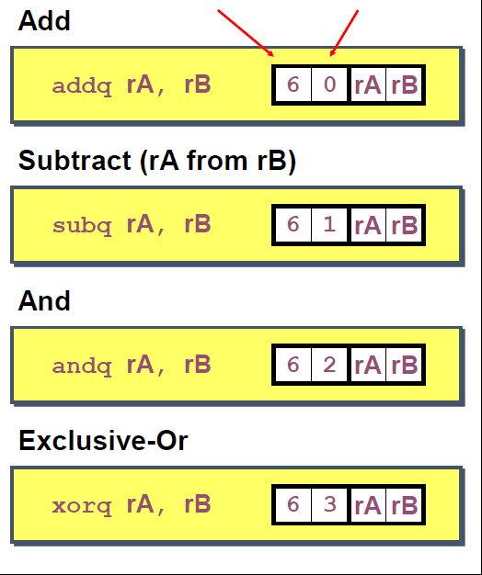
2.指令类型
1）xxmovq
ir rr rm mr
没有memory-memory
cmov指令的第一个十六进制位是2，代表register-register
2）OPq
设置符号位
只允许对寄存器操作
3）nop: 不执行任何操作
halt：终止

Slide 4
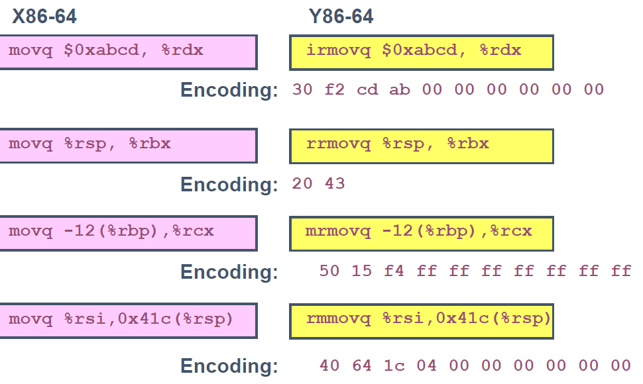
3.指令编码
1）第一个字节: 指令类型
（第二个十六进制位为fn）
2）第二个字节：寄存器
f表示立即数
3）常数字：
代表内存偏移量
从后到前存储
4）对栈的操作与x86-64相似
pushq %rsp
先压栈，再减8（write back）
5）调用函数与x86-64相似

Slide 5
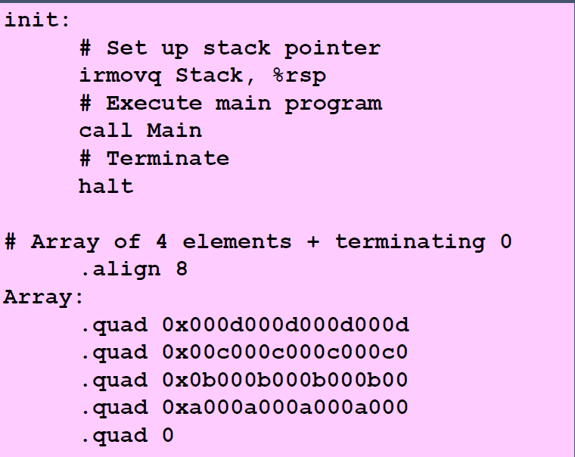

4. 写代码
1）c代码不能显式用数组
（没有比例变址寻址方式）
但可以用指针形式。
2）用伪指令调整地址
3）手动设置栈指针的值，为栈开存储空间
（小心代码覆盖栈）

Slide 6
risc vs cisc
指令：
cisc指令多，risc少
cisc有的指令复杂耗时长，risc的指令都是基本指令
cisc指令编码长度可变（1~15），risc固定4字节
寻址
cisc有x86所有的寻址方式，risc的寻址方式类似y86
（risc只有基址+偏移量，没有变址寻址）
运算数位置
cisc运算数可以是内存，risc只能是寄存器
条件码
cisc有，risc无
栈/寄存器
cisc把过程参数，返回地址保存在栈中
risc把过程参数，返回地址保存在寄存器
y86比x86更risc，x86比y86更cisc

Slide 7
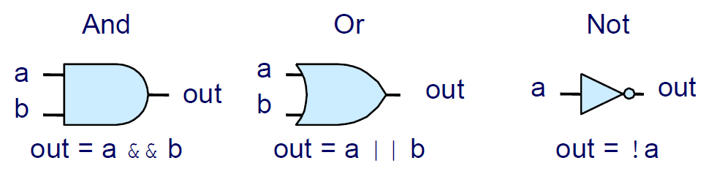
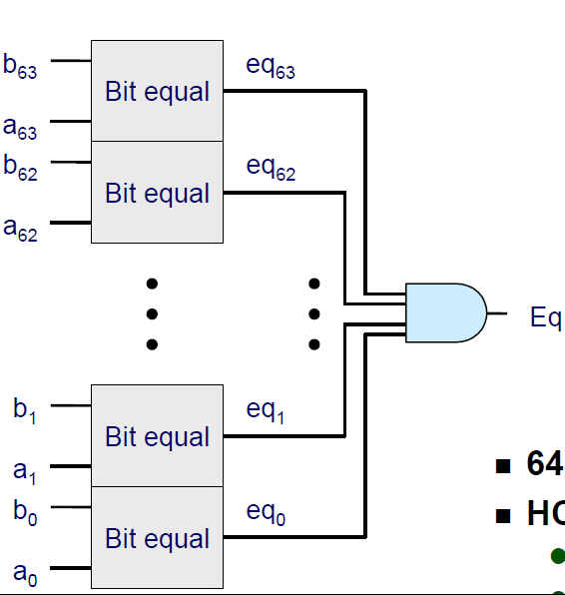
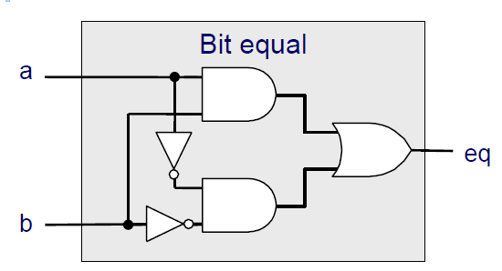
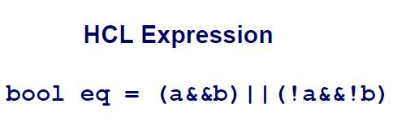
逻辑设计
逻辑门
组合电路：无环

Slide 8
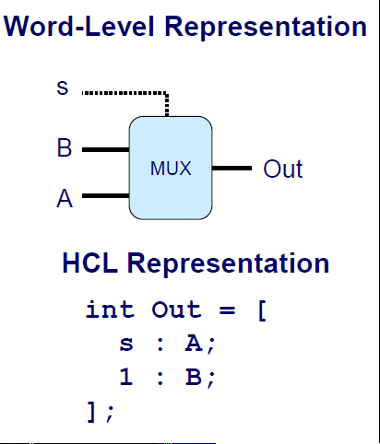
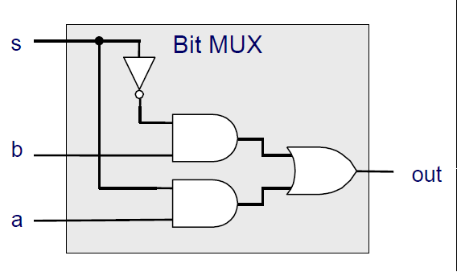
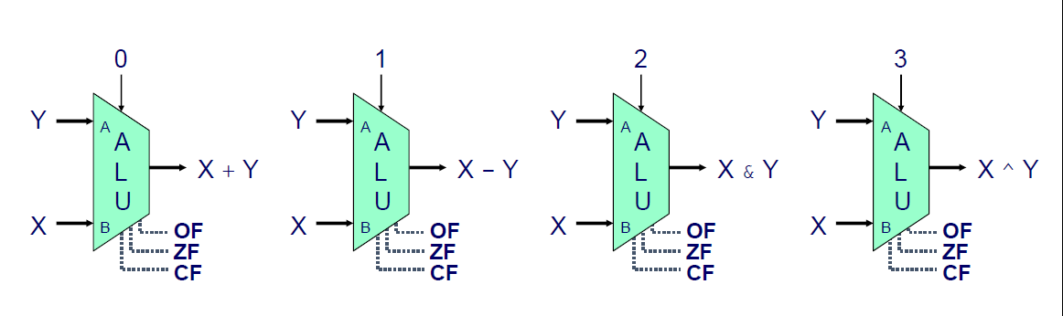
逻辑设计
多路复用器
ALU：多路复用器+组合电路

Slide 9
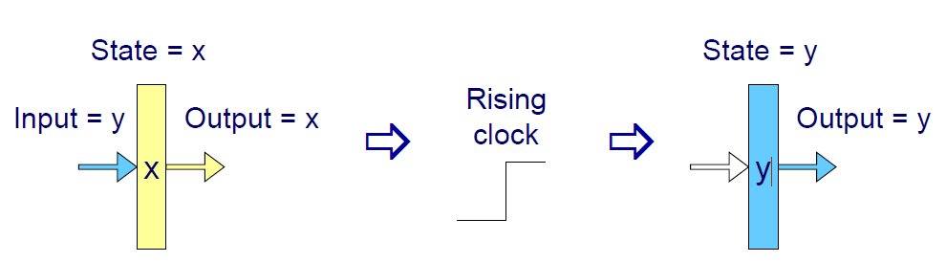
时钟与存储器
时钟：产生时序电路，控制寄存器的锁存/读取
（时钟上升沿的时候寄存器的值更新）
作用：不同组合电路之间的屏障。

Slide 10
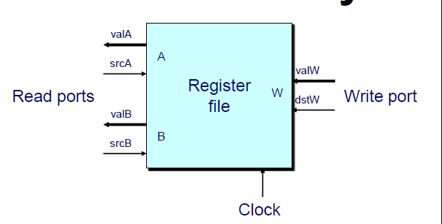
寄存器文件
随机访问，两读一写
时钟上升沿更新寄存器值

Slide 11
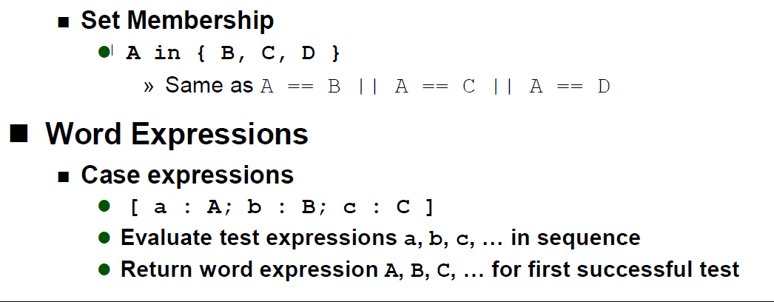
HCL

